Slide 2
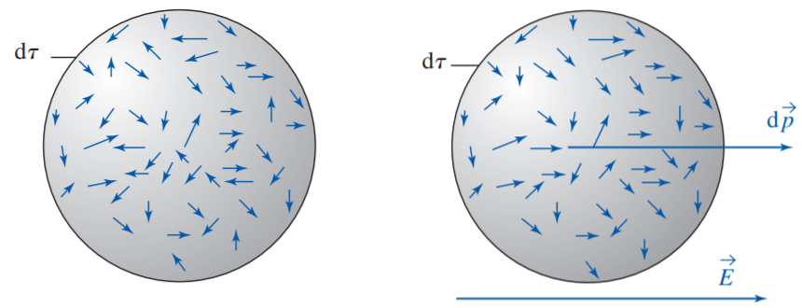
Polarisation diélectrique
Un champ électrique induit l’apparition de moment dipolaire microscopiques $\vec{p}$
A l’échelle mésoscopique, on caractérise l’état du milieu en tout point M par son moment dipolaire volumique $d\vec{p}=\vec{P}\left(M\right)ⅆτ$
Source: Brébec, Ondes

Slide 3
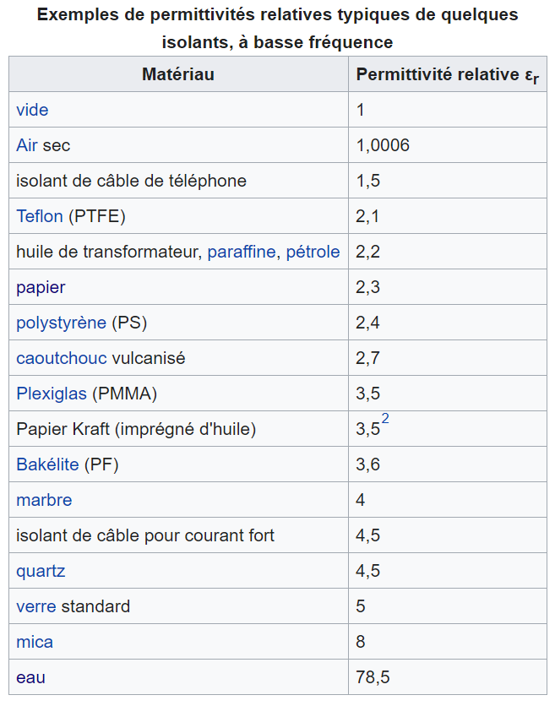
Permittivité diélectrique

Slide 4
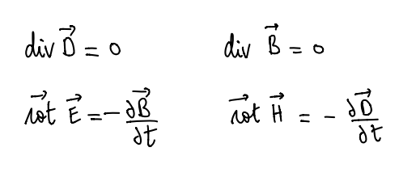
Equations de Maxwell dans un diélectrique non magnétique isolant

Slide 5
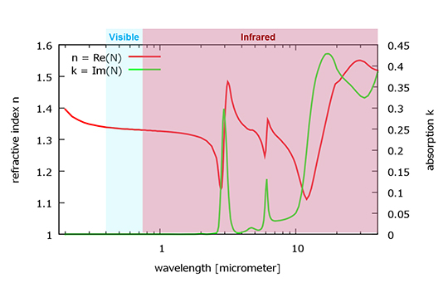
Indice optique de l’eau
Source : https://wiki.anton-paar.com/ch-de/grundlagen-der-refraktometrie/

Slide 6
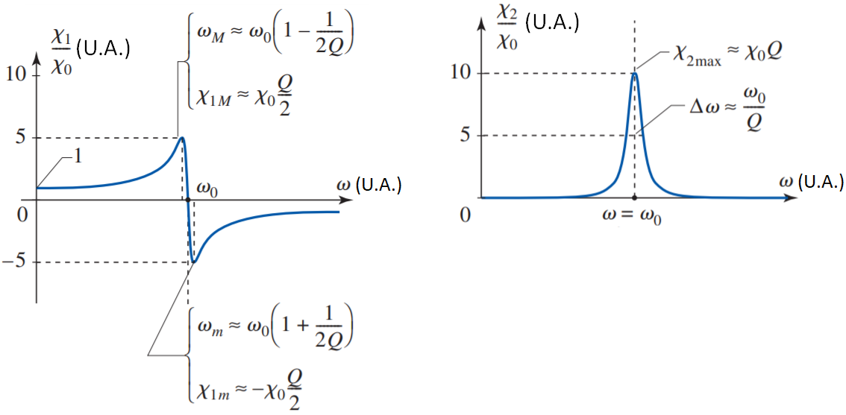
Susceptibilité diélectrique : modèle de Lorentz
Source: Brébec, Ondes

Slide 7
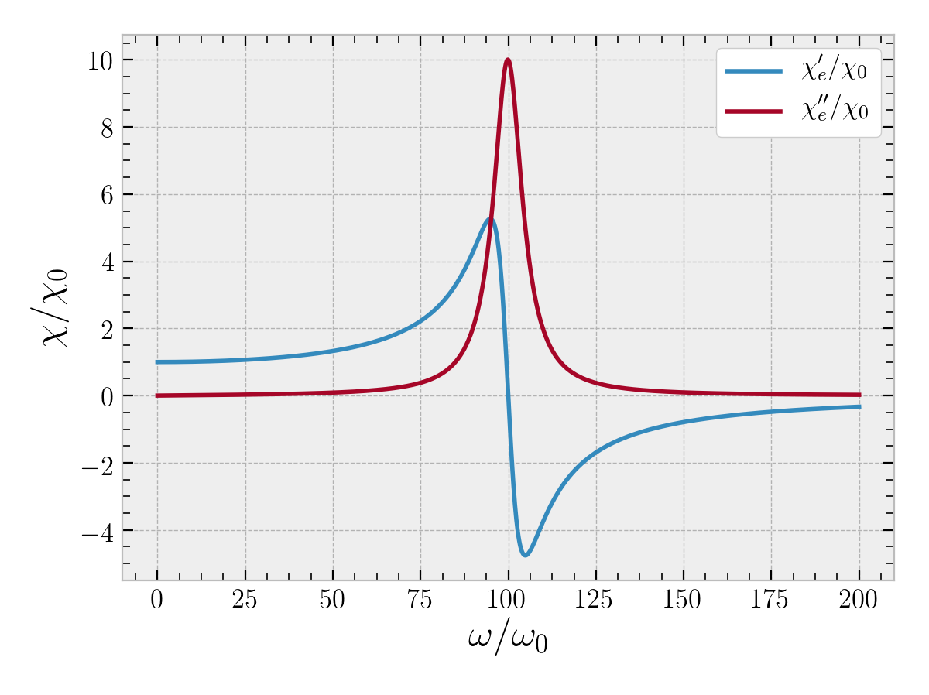
Susceptibilité diélectrique : modèle de Lorentz

Slide 8
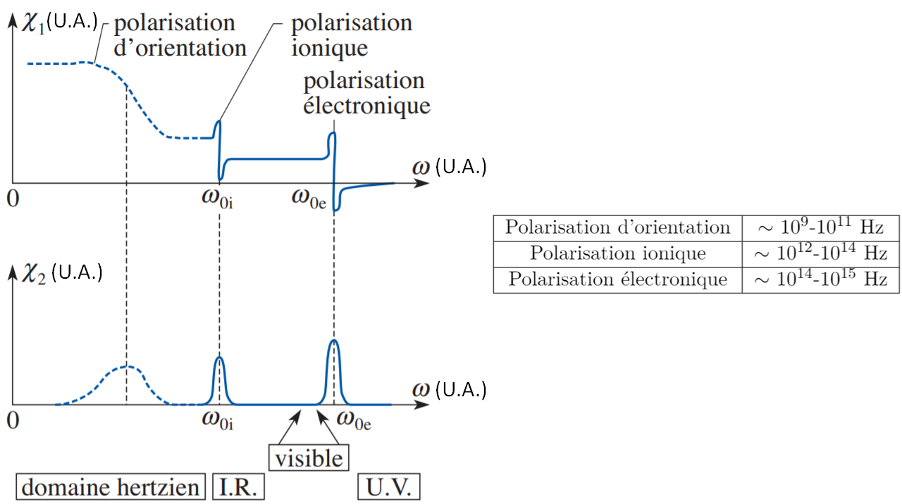
Susceptibilité diélectrique (schématique)
Source: Brébec, Ondes

Slide 9
Indice optique de l’eau
Source : https://wiki.anton-paar.com/ch-de/grundlagen-der-refraktometrie/

Slide 10
Source: Brébec, Ondes

Slide 11
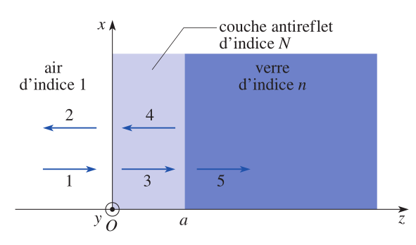
Couche anti-reflet
Source: Brébec, Ondes

Slide 12
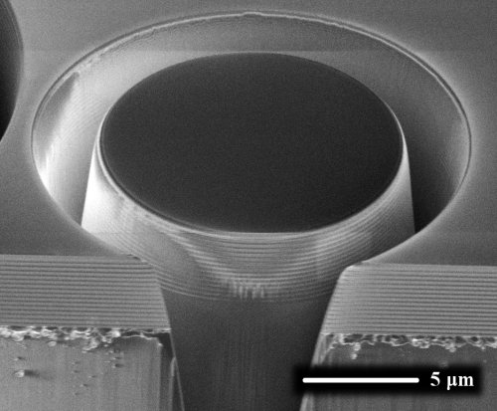
Miroirs diélectriques
An electron microscope image of an approximately 13 micrometre piece of dielectric mirror being cut from a larger substrate. Alternating layers of Ta₂O₅ and SiO₂ are visible on the bottom edge.
Source: wikipedia

Slide 13
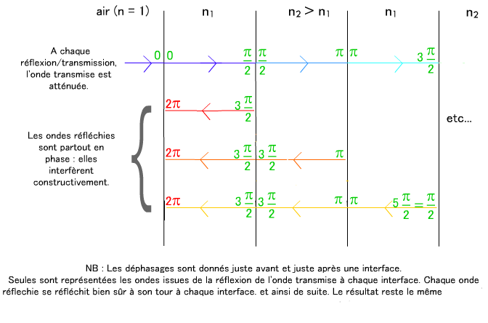
Principe des miroirs de Bragg
Source: wikipedia

Slide 14
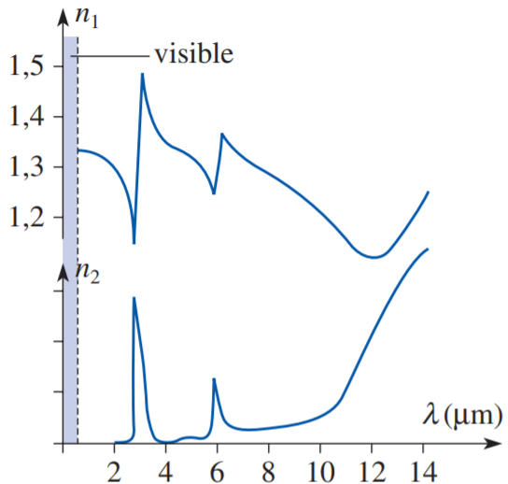
Susceptibilité diélectrique (schématique)
Source: Brébec, Ondes

